Slide 1

高中教师招聘
（高职单招学科类）
为未知而学 为未来而教
——友邦教育培训学校

Slide 2
关于我们
About Us
01
友邦教育培训学校，是由河北省教育厅批准，石家庄市教育局备案，具有覆盖K12全学科类及音乐、美术培训资质的民办学校。我校坐落于河北省会石家庄市，具有区位优、师资强的特点。
我校自成立以来一直秉承“为未知而学，为未来而教”的校训，助学生成为想要的自己。我们依靠高质量的团队，深耕教培市场，不断研发教育产品，努力提升教育服务质量。业务范围涵盖了高中、大学、成人等多个教育领域。

Slide 3
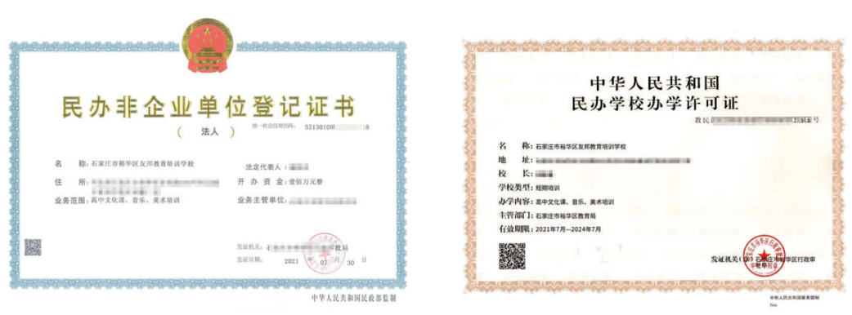
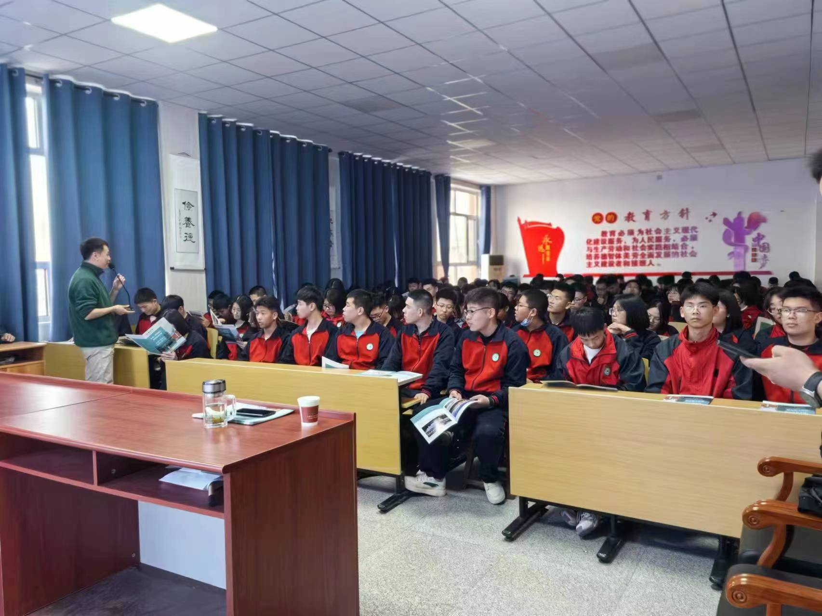
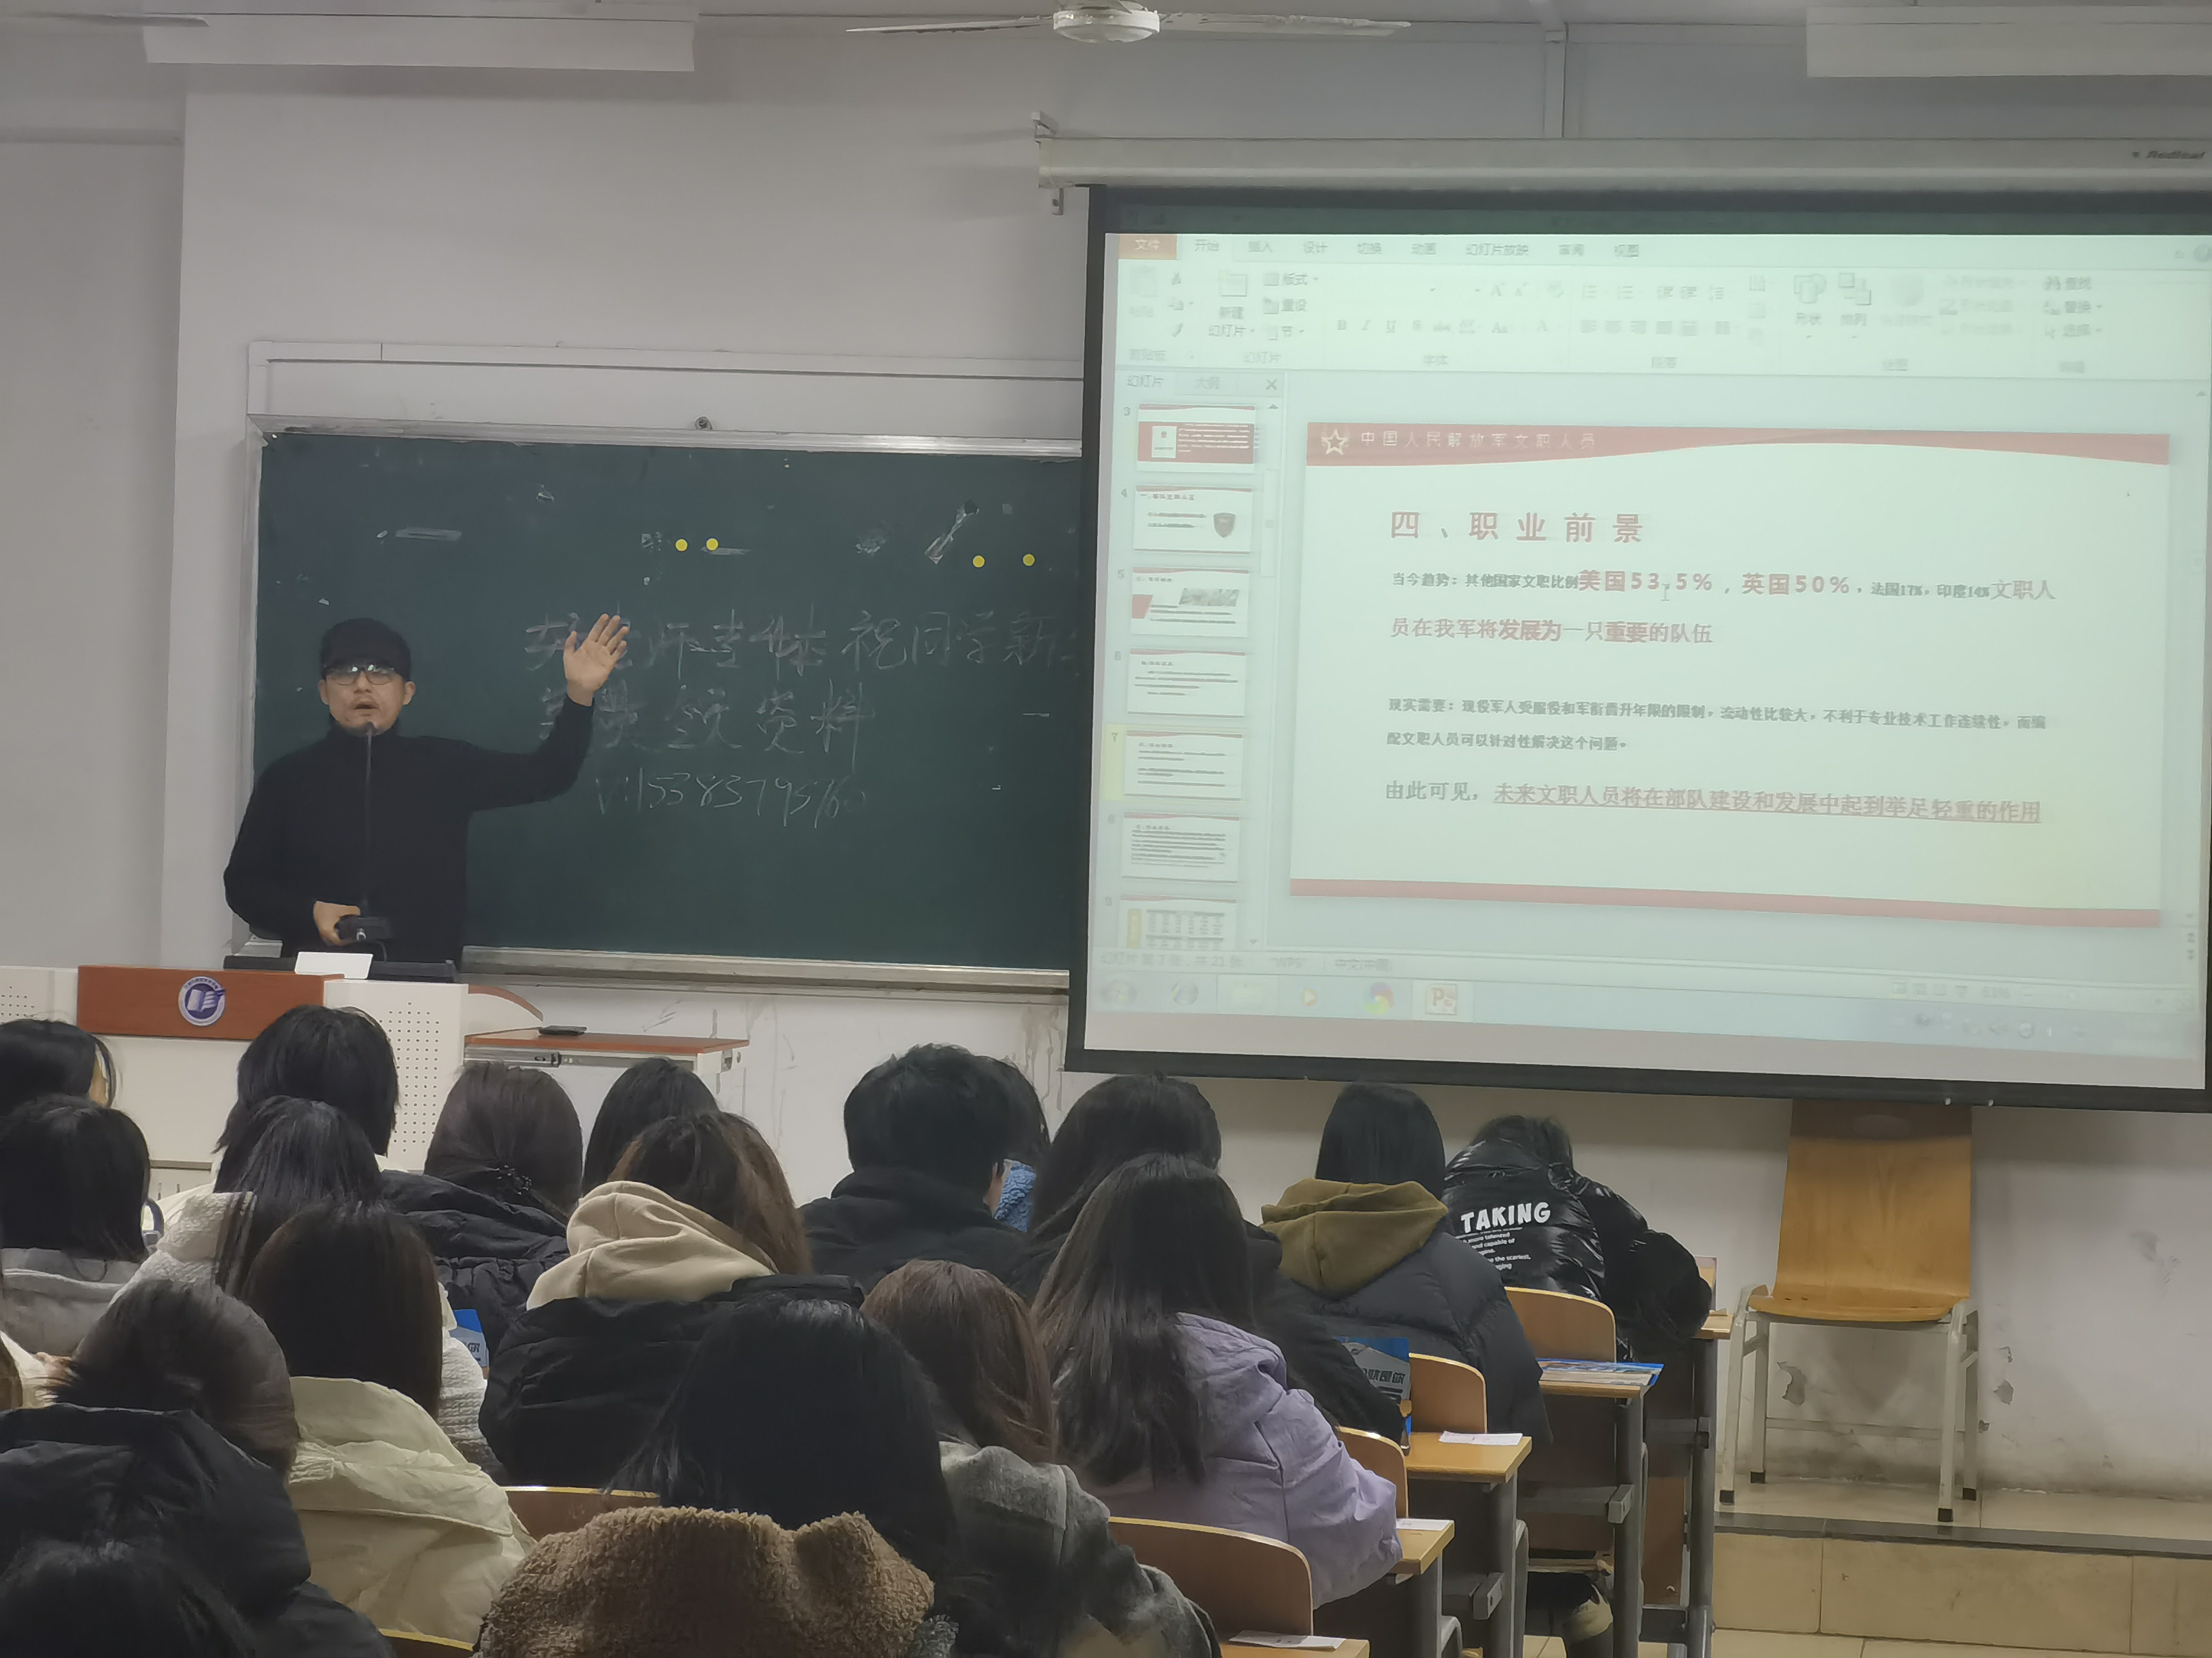
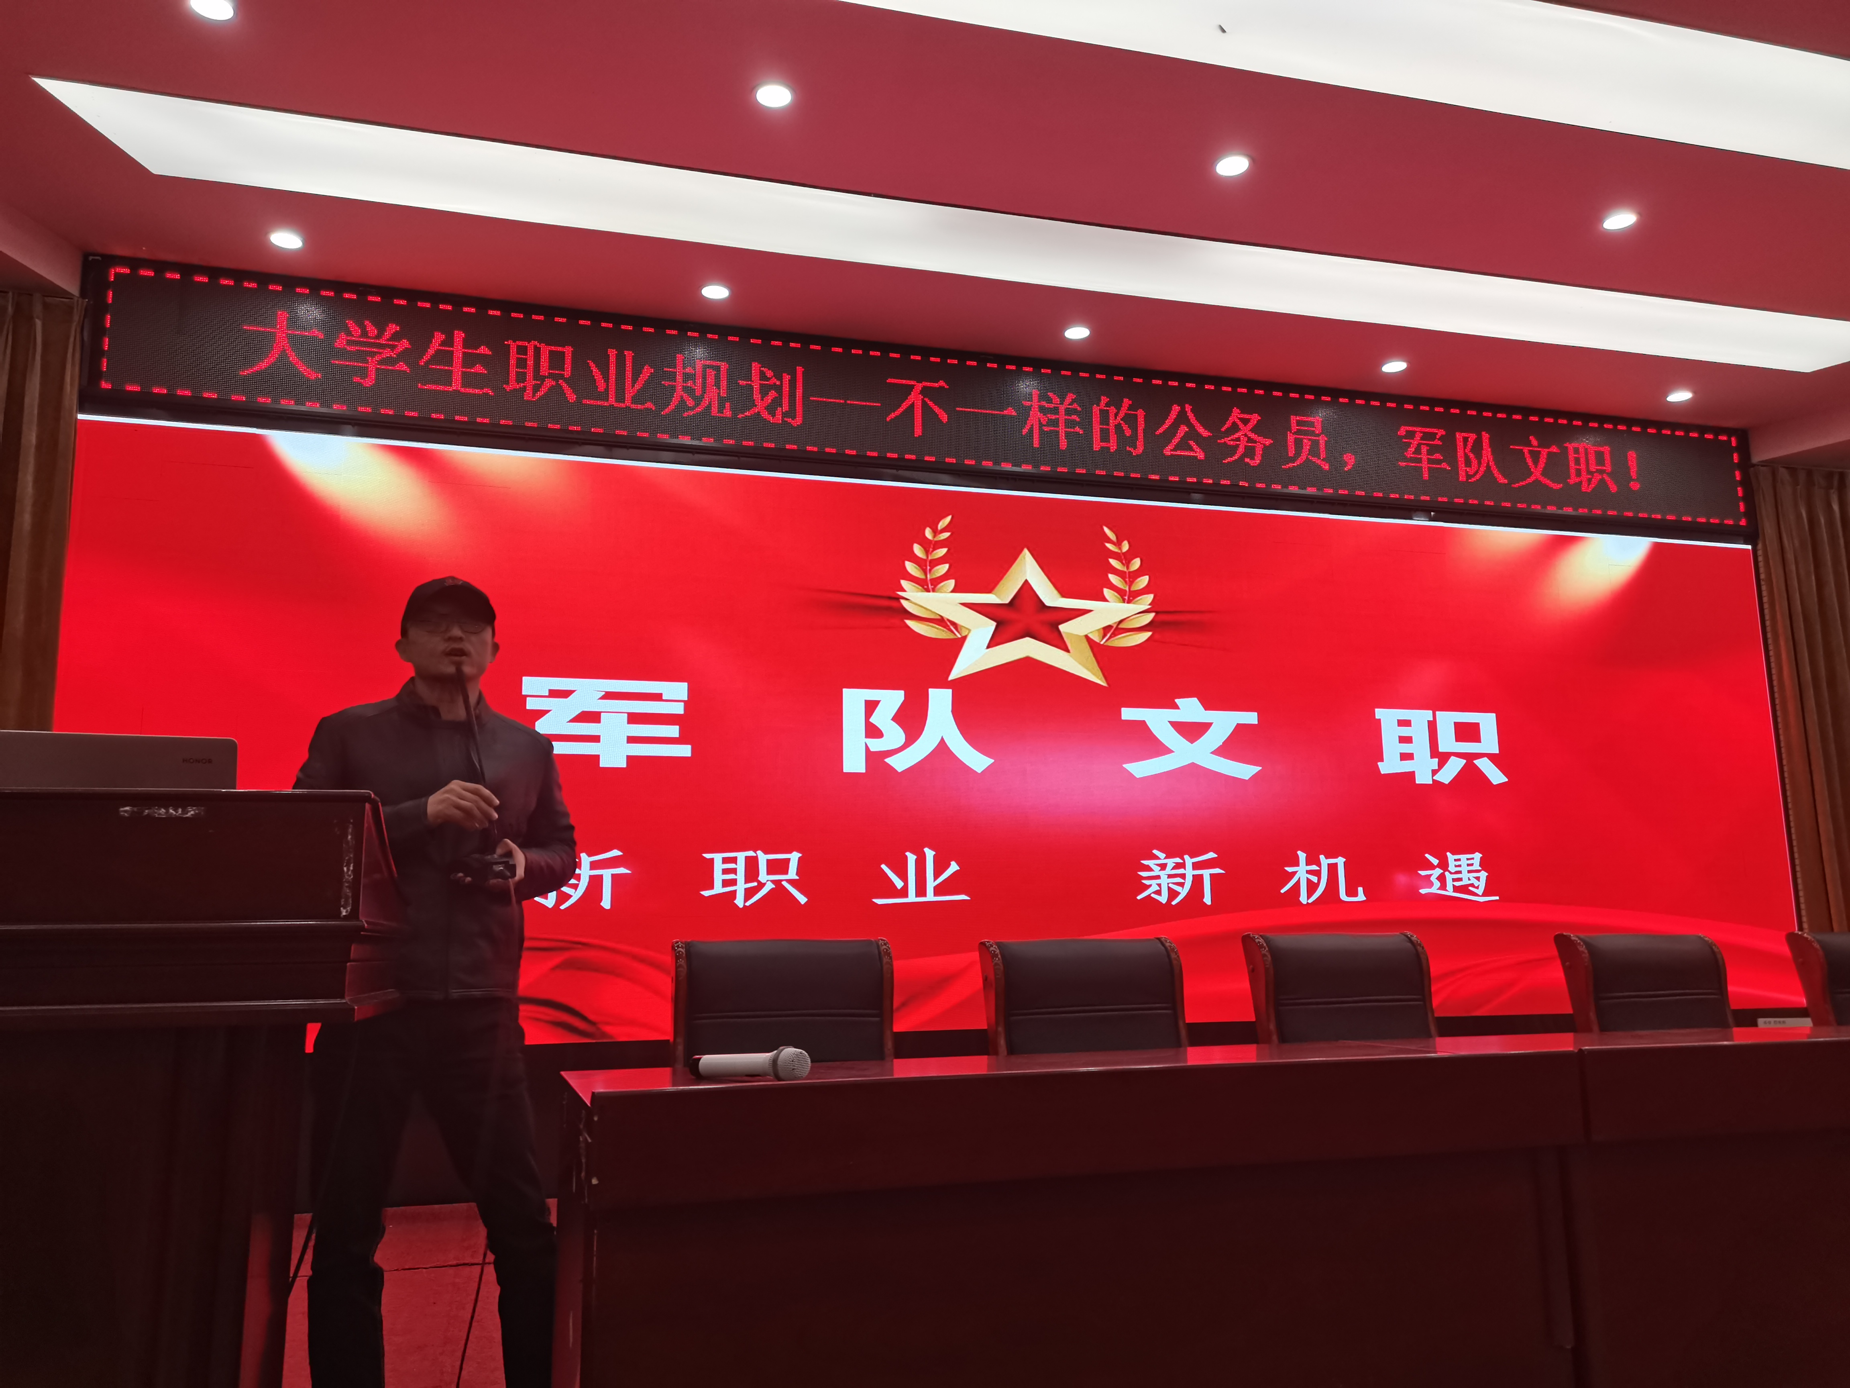
民办学校办学资质
高中教育
大学教育
成人教育

Slide 4
02
什么是单招
Content of Courses

Slide 5
河北省单招政策解读：
什么是单招：
高职单招是单独招生的一种。招生对象为已参加河北省普通高等学校招生统一考试报名的考生。考生参加单独招生考试，若被正式录取，无需参加全国统一高考，未被录取的可继续参加全国统一高考。单独考试招生是进一步完善高等教育多样化选拔机制的试点，是国家高考的组成部分。学生入校后与统招的学生待遇相同。
单招的招生对象：
1•普通高中生；2•中专生、职高生、技校生；3.复读生；4•社会考生
单招的考试形式：
单招共分为十个考试类，每大类涵盖不同的专业，考试形式一样，但考试内容略有不同。实行 “文化素质+职业技能”的考试方式，总分为750分。
文化素质考试科目为语文、数学，每科150分，满分300分。
职业技能考试由专业基础考试（根据大类不同考试科目包括英语、物理、化学、政治、地理、历史）和职业适应性测试两部分组成。专业基础考试部分满分100分，职业适 应性测试部分满分350分，即职业技能考试满分450分。
单招考试

Slide 6
考试大类及考试科目：
考试大类 | 文化素质 |  | 职业技能
 | 语文 | 数学 | 专业基础 | 职业适应性测试
 | 满分150分 | 满分150分 | 满分100分 | 满分300分
考试一类（土木建筑、资源环境与安全、水利等所涉及专业） | 语文 | 数学 | 物理 | 职业适应性测试
考试二类（交通运输、能源动力与材料等所涉及专业） | 语文 | 数学 | 英语 | 职业适应性测试
考试三类（装备制造等所涉及专业） | 语文 | 数学 | 物理 | 职业适应性测试
考试四类（农林牧渔、轻工纺织、生物与化工、食品药品与粮食等所涉及专业） | 语文 | 数学 | 英语 | 职业适应性测试
考试五类（公共管理与服务、旅游、公安与司法（公安专业除外）等所涉及专业） | 语文 | 数学 | 地理 | 职业适应性测试
考试六类（教育与体育（体育专业除外）、新闻传播等所涉及专业） | 语文 | 数学 | 英语 | 职业适应性测试
考试七类（医药卫生（临床医学类专业除外）等所涉及专业） | 语文 | 数学 | 化学 | 职业适应性测试
考试八类（文化艺术等所涉及专业） | 语文 | 数学 | 历史 | 职业适应性测试
考试九类（财经商贸等所涉及专业） | 语文 | 数学 | 政治 | 职业适应性测试
考试十类（电子信息等所涉及专业） | 语文 | 数学 | 英语 | 职业适应性测试

Slide 7
学考情分析：
学生：
参加单招考试的学生为普通高中的学困生和中专、职高、技校生。我们培训的目标群体为普通高中的学困生。这类学生通常欠缺学习方法和能力，中考成绩普遍在3、4百分左右或者更低。到高二下学期或高三阶段后感觉参加普通高考难有建树，于是参加单招考试，目标院校为省内较好的公立专科院校。
考培：
单招考试难度远低于普通高考，其难度与中考难度接近或略高。所以这类培训重在抓反复，多练习。把有限的知识点让学生高频次的重复形成记忆，另外刷题也是重要的教学方式，通常有周考、月考等。近些年单招考试录取率呈逐年降低的趋势2023年单招录取率为54%。

Slide 8
03
岗位职责
Duties of your Position

Slide 9
全职教师岗
培训周期：每年9月至第二年3月底，为期7个月。
岗位职责：教授高中语文、数学、英语、物理、化学、政治、地理课程
岗位要求：1、大学本科以上学历，师范类优先。
2、专业知识扎实，有顶岗实习经历，或一年以上教学经验。
3、口才好，讲课条理清晰，对学生有耐心，能够因材施教。
4、具有良好的职业操守，热爱学生，为人师表。
5、环境适应能力强。
工作时间：周一至周五，上午7:50——11:30下午14:00——17:30根据教学安排上课。
工作地点：河北省石家庄市（市区）、邯郸市永年区、大名县
薪资待遇：底薪3.5K+课时费+班主任补助（若担任）+异地补助+国际庄以外校区提供住宿
月薪约6K—1.3W。

Slide 10
兼职教师岗
培训周期：每年9月至第二年3月底，为期7个月。
岗位职责：教授高中语文、数学、英语、物理、化学、政治、地理课程
岗位要求：1、大学本科以上学历，师范类优先。
2、专业知识扎实，有顶岗实习经历，或一年以上教学经验。
3、口才好，讲课条理清晰，对学生有耐心，能够因材施教。
4、具有良好的职业操守，热爱学生，为人师表。
5、环境适应能力强。
工作时间：周一至周五，上午7:50——11:30下午14:00——17:30根据教学安排上课。
工作地点：河北省石家庄市（市区）、邯郸市永年区、大名县
薪资待遇：课时费面议，月薪约4K—1.3W。国际庄以外校区提供住宿。
岗位特点：工作时间自由，无需坐班。应届或往届毕业生如有考公或考研志愿的可应聘兼职，授课量可灵活掌握。

Slide 11
联系我们
Contact Us
联系地址：河北师范大学（西门）科技楼B座1300-1室
联系方式：王老师13315178599（同微信）

